Slide 1
Aperçu
https://www.manageengine.com/fr/analytics-plus/
1

Slide 2
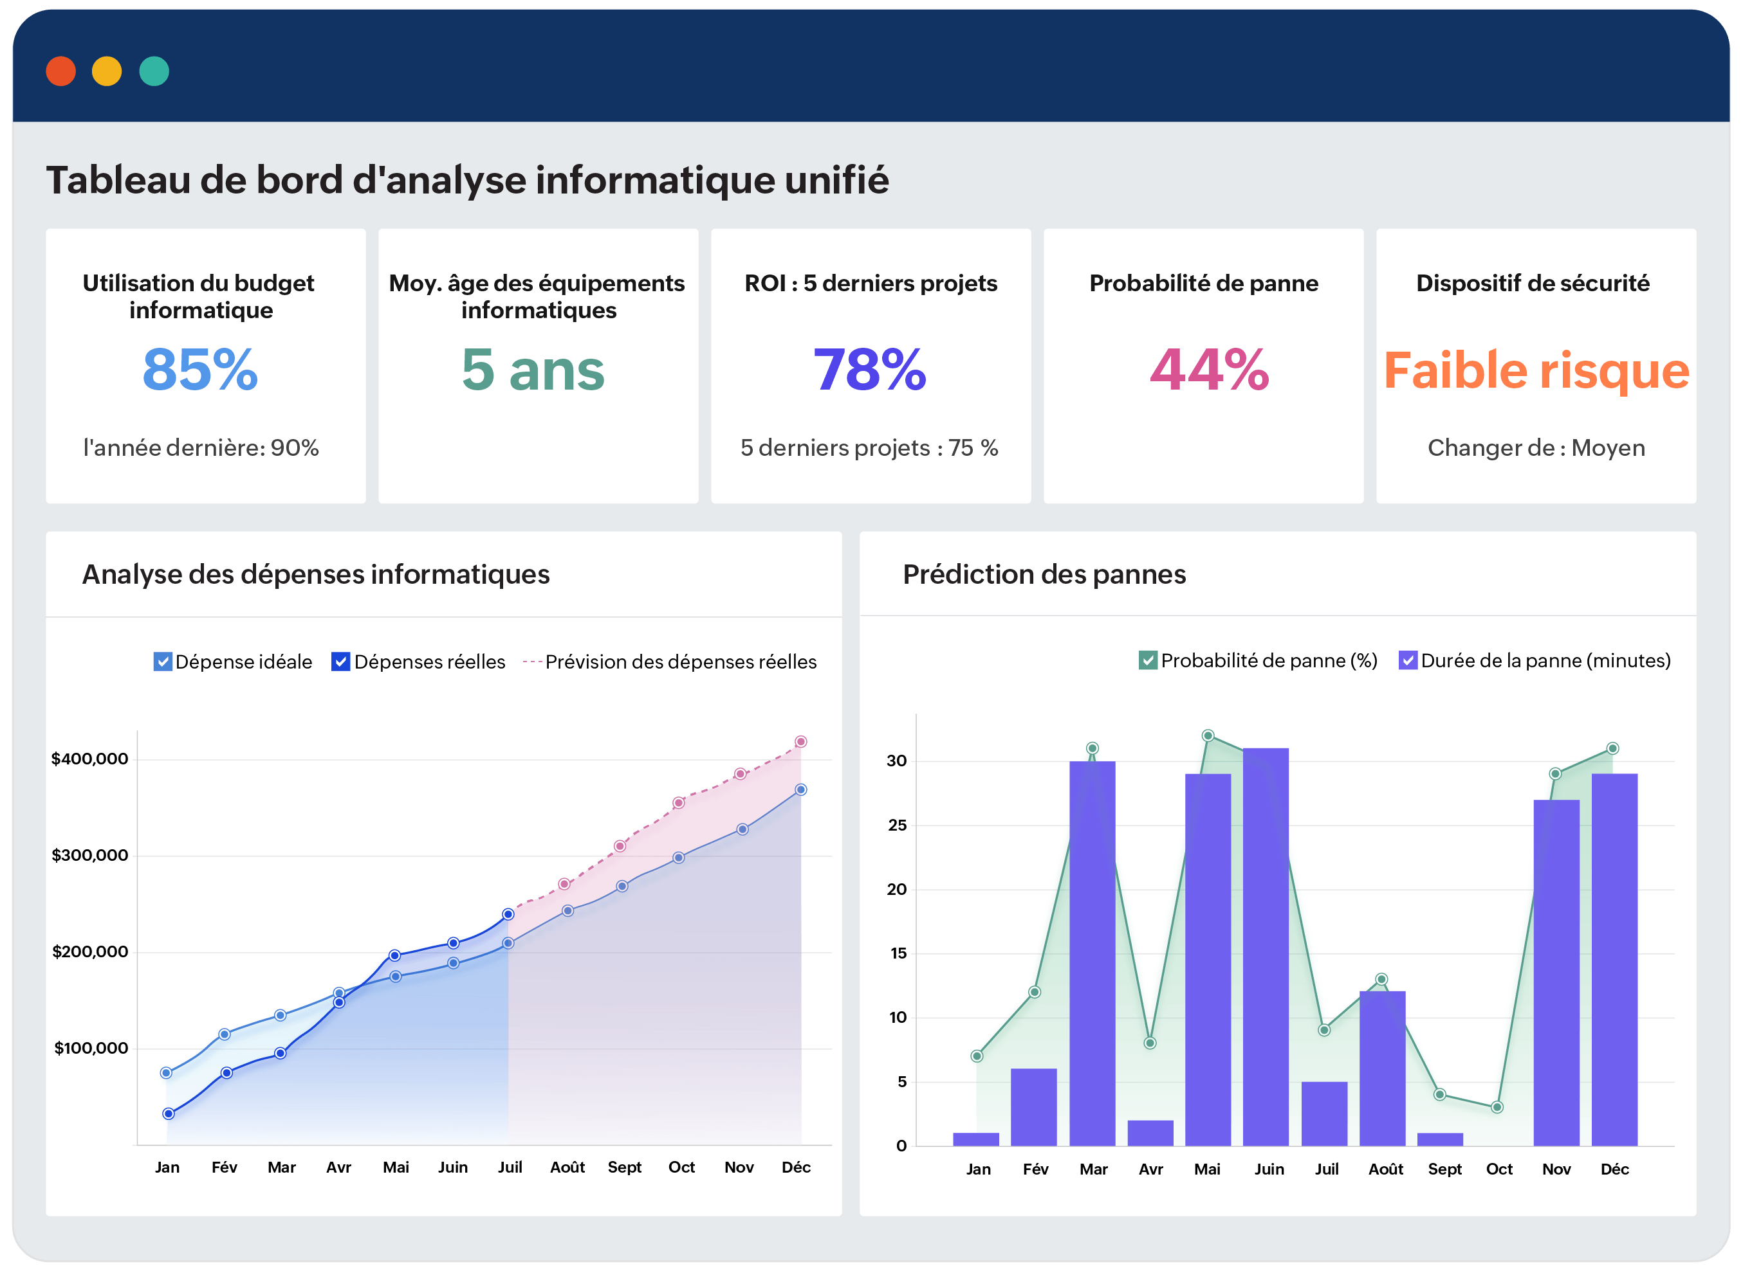
Présentation
d’Analytics Plus
Analyse informatique personnalisée
Solution d’analyse informatique personnalisée qui intègre plus de 200 applications de gestion, logiciels d'entreprise, bases de données et entrepôts de données
Analyse unifiée
Unifiez les données de toute source pour un suivi complet des processus informatiques et opérationnels
Connexion en direct
Connexion en direct aux sources de données pour une analyse en temps réel des opérations informatiques
2
https://www.manageengine.com/fr/analytics-plus/

Slide 3
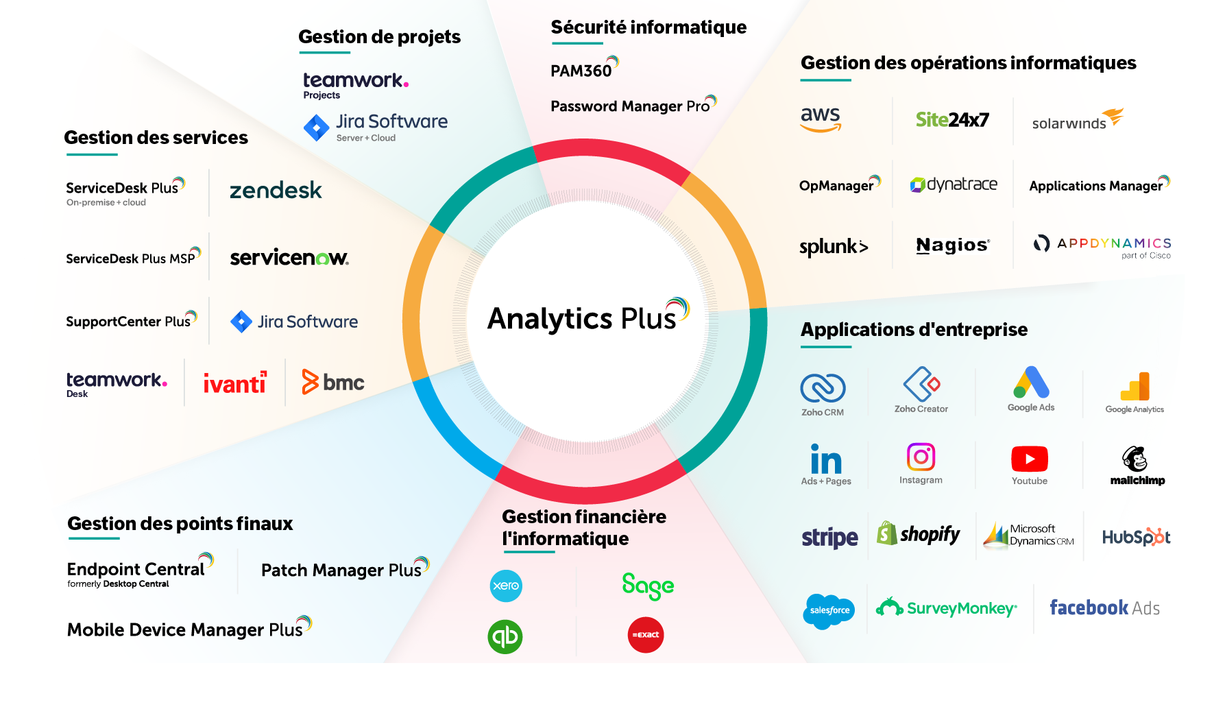
Connexion
à toute source de données
/////////////////
/////////////////
https://www.manageengine.com/fr/analytics-plus/
3

Slide 4
Déploiement partout
SaaS ou auto-hébergement
Choisissez le mode de déploiement qui convient à l’organisation
Centres de données à travers le monde
Accédez à la version SaaS dans un centre de données proche
de produits intégrant plus de 200 applications de gestion ou métier et bases de données
Choix du système d’exploitation
L’offre d’auto-hébergement peut se déployer sur des serveurs Windows, Linux ou Docker sur site
Déploiement en cloud privé
Prise en charge complète du déploiement dans un cloud public, privé, privé virtuel ou hybride, comme AWS, Azure ou GCP
https://www.manageengine.com/fr/analytics-plus/
4

Slide 5
Haute évolutivité
Analyse Big Data
Traitement et affichage de millions de lignes de données en quelques secondes seulement
Montée en charge fluide
Gestion intuitive de charges de travail croissantes pour une performance applicative optimale
Accessibilité
Précharge intelligente et mise en cache des données selon des modèles d’utilisation pour une expérience utilisateur optimale
Réponse ultra-rapide
Base de données en colonnes C-Store exclusive pour une lecture rapide
5
https://www.manageengine.com/fr/analytics-plus/

Slide 6
Architecture multiserveur
Adaptabilité à la demande
Adaptation horizontale des déploiements auto-hébergés selon l’usage et la demande
Traitement distribué
Ajout de nouveaux blocs de ressources de calcul
au besoin
Haute disponibilité
Configuration de basculement actif/passif pour un fonctionnement ininterrompu
6
https://www.manageengine.com/fr/analytics-plus/

Slide 7
Analyse augmentée IA
Analyse ML automatisée
Moteur ML (Machine Learning) pour une interprétation intelligent des métriques observés
Assistant IA
Création de rapports à l’aide de questions en clair via le moteur NLP (Natural Language Processing)
Suggestions contextuelles
L’assistant IA fait des recommandations contextuelles pour accélérer la prise de décision
https://www.manageengine.com/fr/analytics-plus/
7

Slide 8
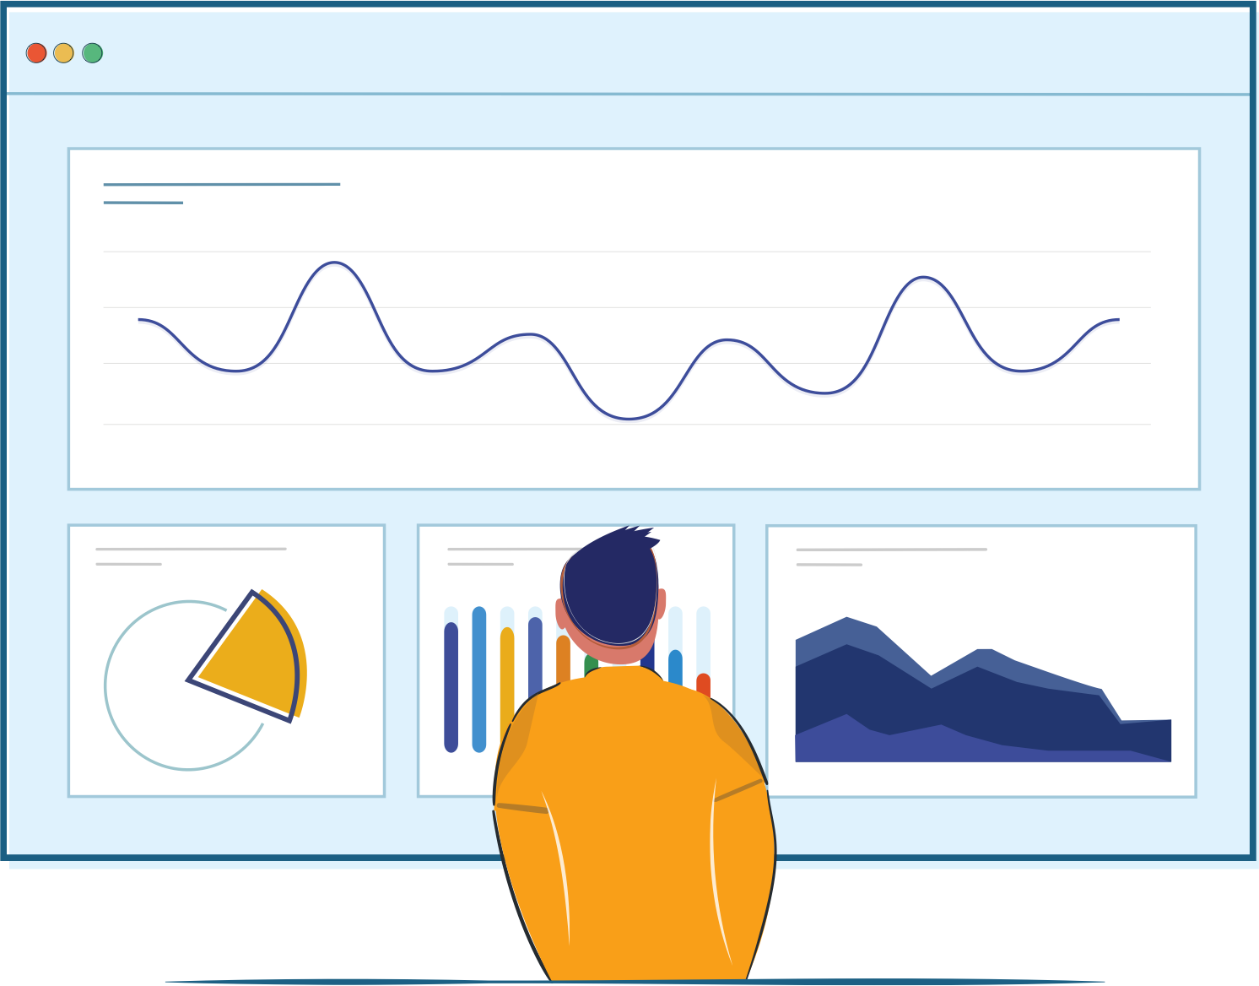
Analyse en libre-service
Générateur de rapports interactif
Interface simple pour permettre l’analyse par des non-techniciens
Plus de 40 types d’affichage
Éventail d’aperçus pour représenter précisément des données complexes
Interactions intelligentes
Interaction exploratoire dans les rapports en direct pour une analyse détaillée
Tableaux de bord personnalisés
Format de tableau de bord flexible pour présenter l’analyse selon le public
https://www.manageengine.com/fr/analytics-plus/
8

Slide 9
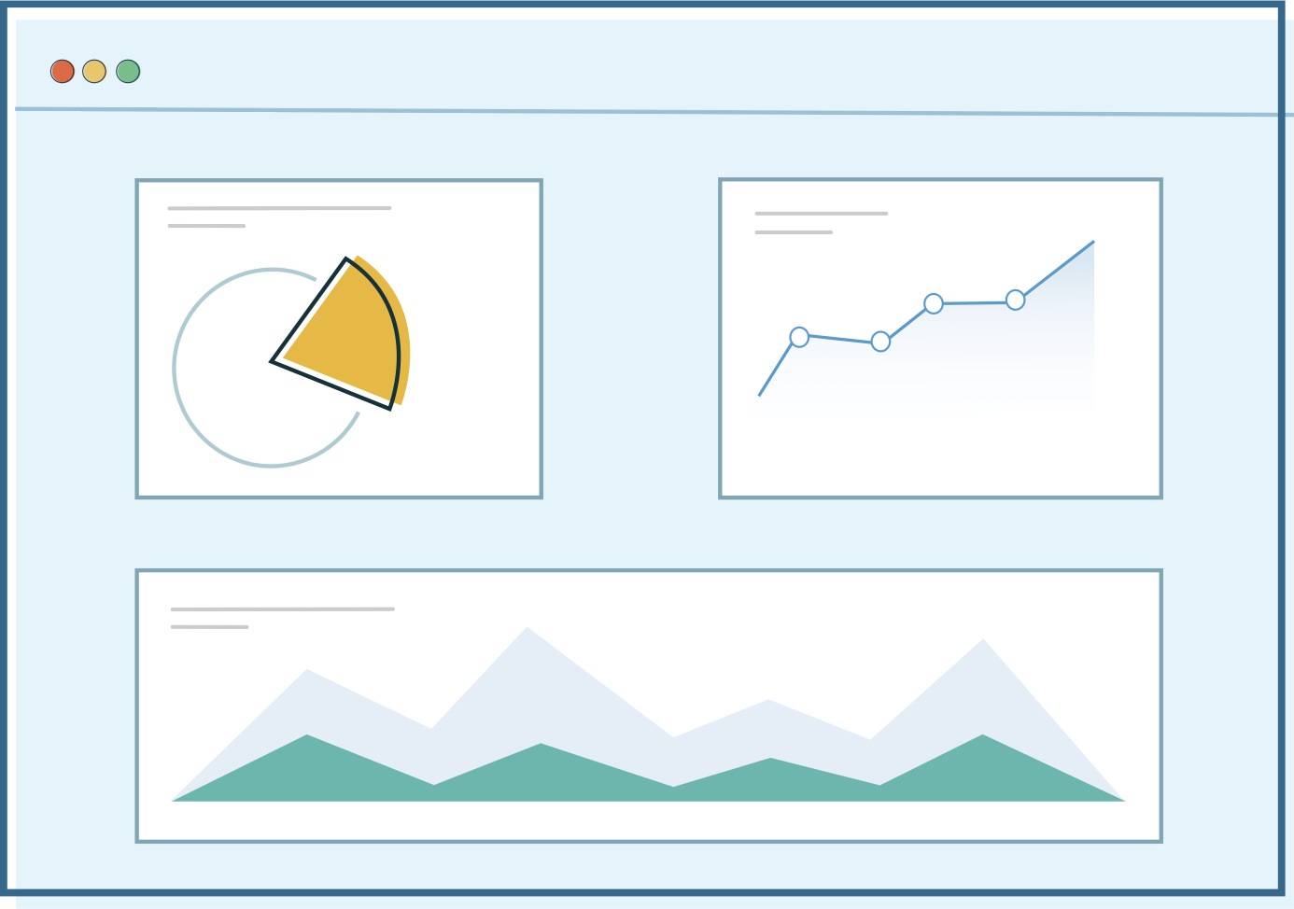
Analyse intégrée
Intégration d’aperçus native
Intégration de l’analyse à des applications internes ou tierces pour une utilisation élargie
Authentification unique
Intégration transparente à des applications natives via des API d’authentification unique ou SAML
Personnalisation
Modification du logo, de l’icône favorite ou des thèmes pour une expérience ultime
</>
https://www.manageengine.com/fr/analytics-plus/
9

Slide 10
Analyse avancée
Alertes basées sur des seuils
Notification lorsque des KPI importants franchissent
des limites critiques
Instantanés de données
Horodatage des données d’application pour retour en arrière et suivi de l’avancement
Fusion de données intelligente
Auto-identification des points de données connexes pour corrélation
Bibliothèque de métriques
Ensemble de fonctions mathématiques, statistiques et logiques pour créer une gamme de métriques et KPI calculés
https://www.manageengine.com/fr/analytics-plus/
10

Slide 11
Prévision et planification de la capacité
Prévision de tendances
Gamme d’algorithmes de prévision pour planifier et pérenniser les opérations IT ou métier
Planification de la capacité
Étude des tendances actuelles et de performance pour éviter de sur-investir ou sous-investir dans l’infrastructure
Gestion des équipes
Détermination de la bonne taille d’équipe selon la charge de travail et sa croissance prévue
https://www.manageengine.com/fr/analytics-plus/
11

Slide 12
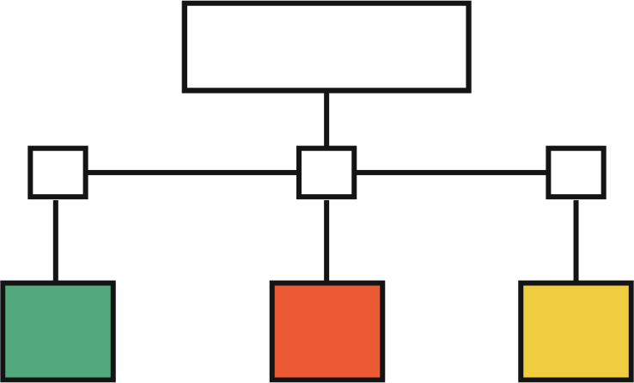
Planification
de scénario
Exécution de simulations
Exécution d’analyse par simulation pour avoir tous les résultats opérationnels possibles
Ajustement de variables
Modulation de facteurs influents à différents degrés pour obtenir les résultats les plus favorables
Relations de cause à effet
Évaluation d’impact précise de divers facteurs sur le résultat opérationnel
https://www.manageengine.com/fr/analytics-plus/
12

Slide 13
Collaboration
Contrôle d'accès basé sur le rôle
Autorisations granulaires pour un contrôle strict de qui a accès à des données précises
Annotation de rapports
Possibilité pour les utilisateurs d’échanger des idées ou de discuter de tendances en temps réel avec des notes de rapport
Planification de rapports
Envoi direct de rapports à l’adresse électronique d’un utilisateur à intervalle régulier
Publication de tableaux de bord
Diverses options de publication pour partager des rapports publiquement, en privé ou avec des groupes donnés
https://www.manageengine.com/fr/analytics-plus/
13

Slide 14
Options de licence flexibles
Divers paramètres de licence
Nombre d’utilisateurs
Nombre d’individus pouvant importer des données, créer et partager des aperçus
Nombre de réviseurs
Il s’agit des individus ne pouvant qu’afficher des aperçus partagés
Clients simultanés
Nombre d’individus pouvant afficher simultanément des aperçus publiés
Lignes de données (cloud uniquement)
Volume des données importées dans Analytics Plus pour analyse
https://www.manageengine.com/fr/analytics-plus/
14

Slide 15
Merci
https://www.manageengine.com/fr/analytics-plus/
15

